Slide 1

STORIA DI INTRECCI
INTRECCI DI STORIE
Il ritmo del Laboratorio Intrecci

Slide 2
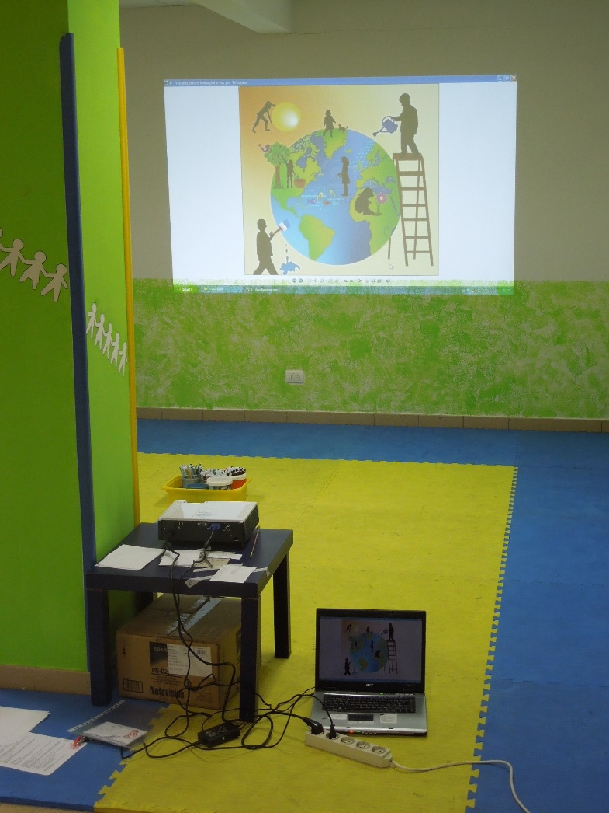
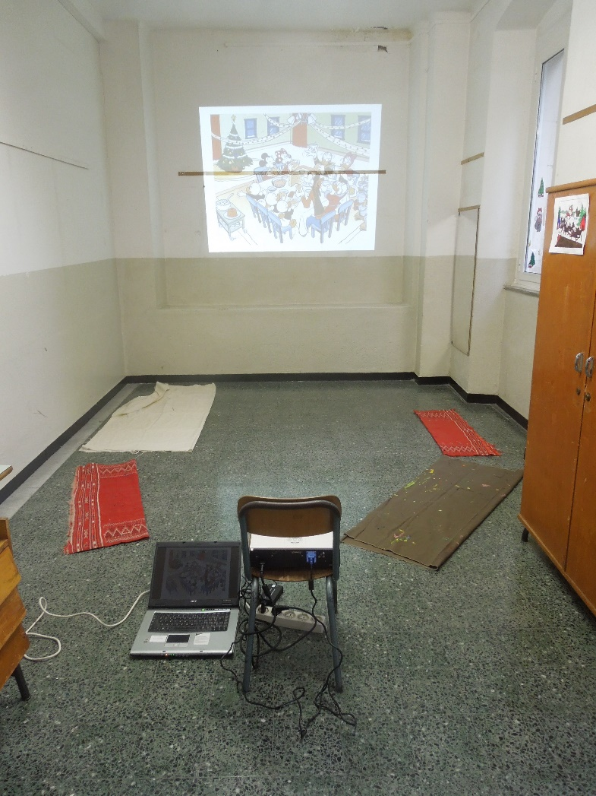
ACCOGLIENZA

Slide 3
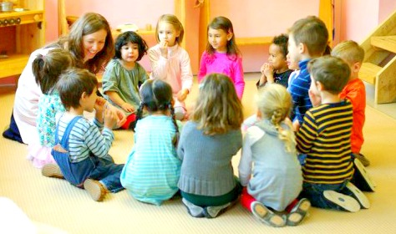

ENTRARE IN UNA NUOVA ESPERIENZA
Entrata a occhi chiusi
Il cerchio

Slide 4
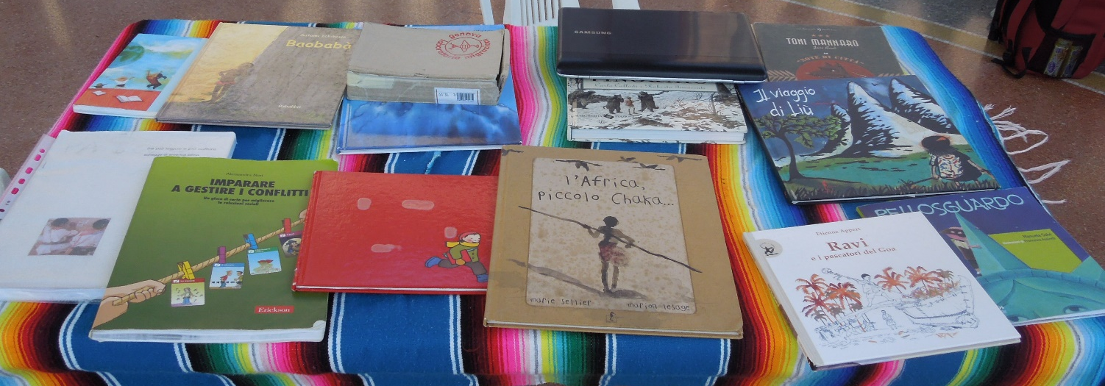
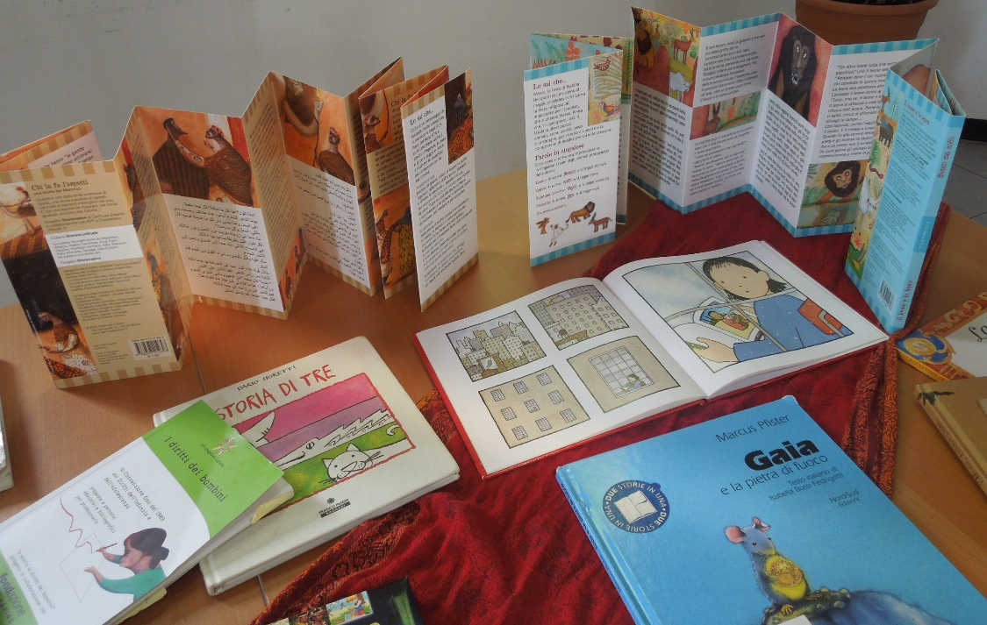
LETTURA

Slide 5
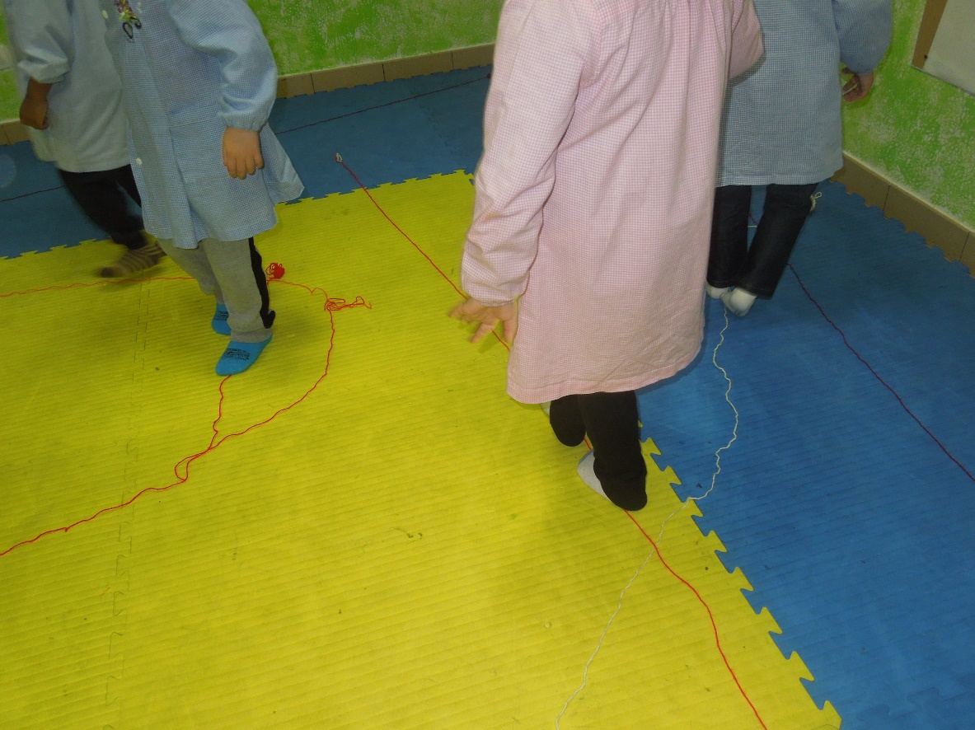
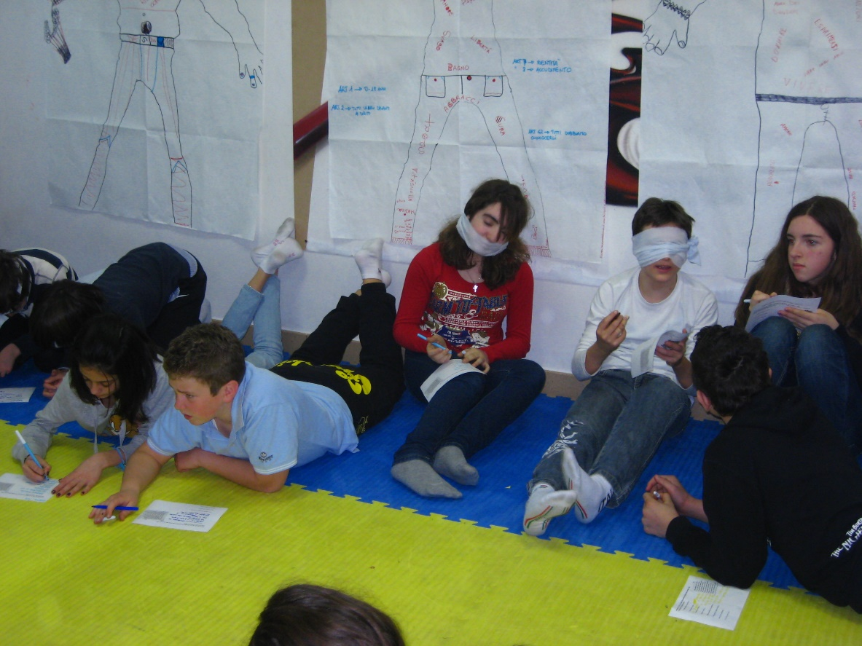
GIOCO
Per rielaborare quanto letto
(finzione, drammatizzazione)
Per «vivere» quello di cui stiamo parlando

Slide 6
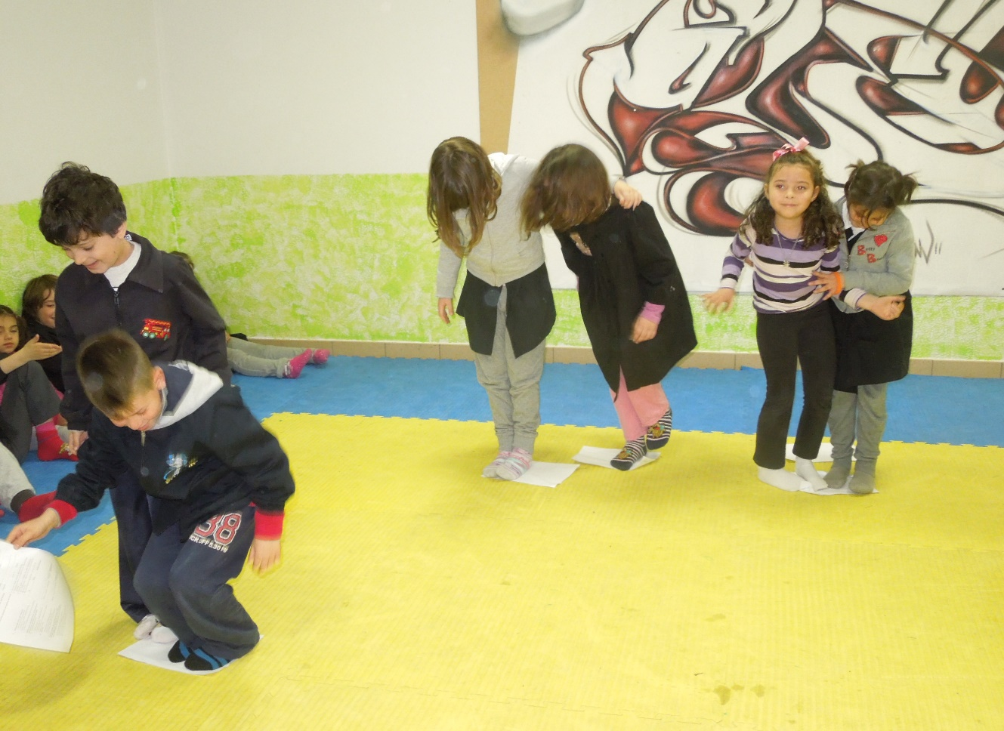
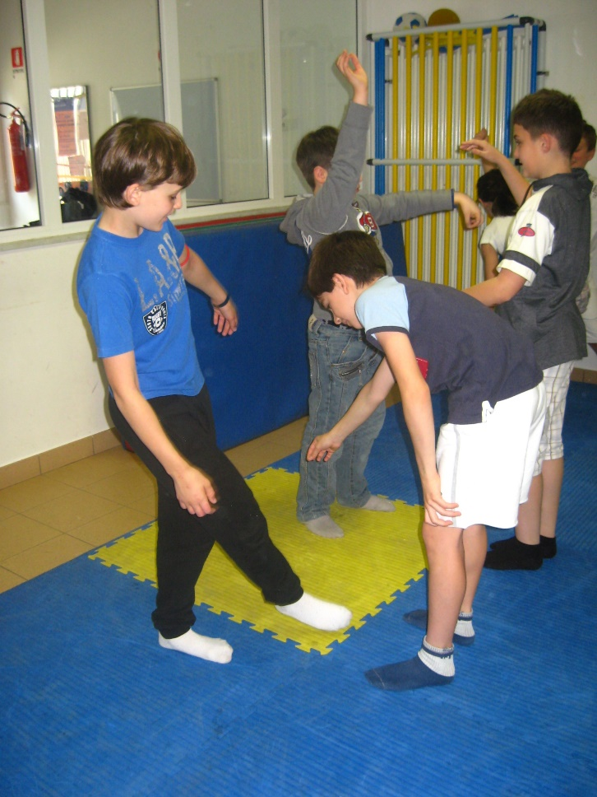
Per collaborare insieme
Per entrare in contatto

Slide 7
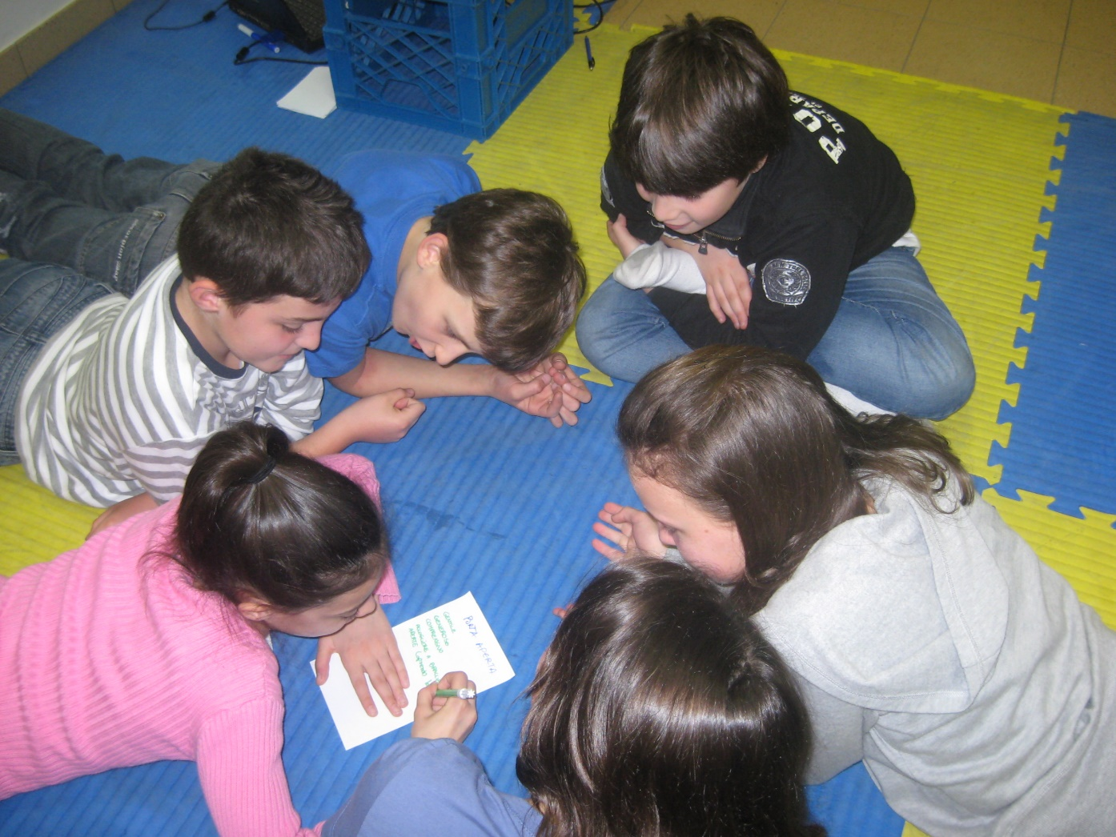
ATTIVITA’ IN PICCOLI GRUPPI

Slide 8
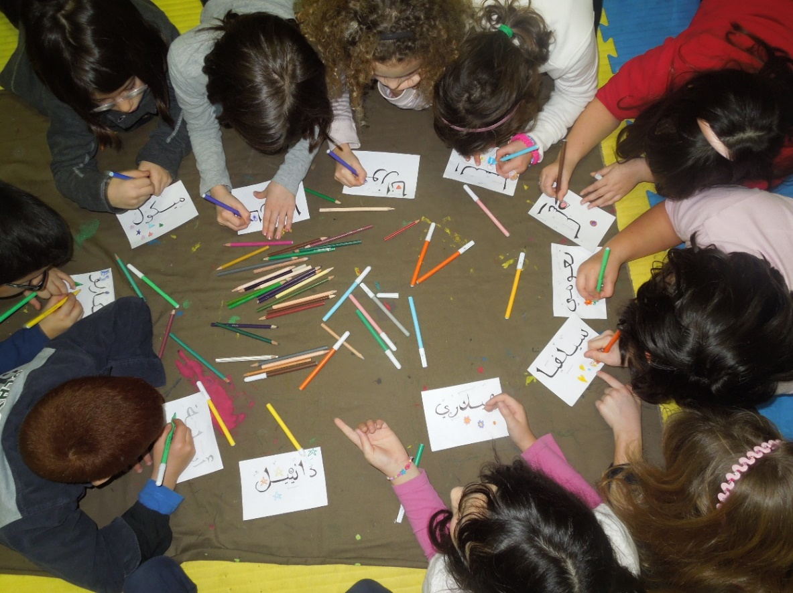
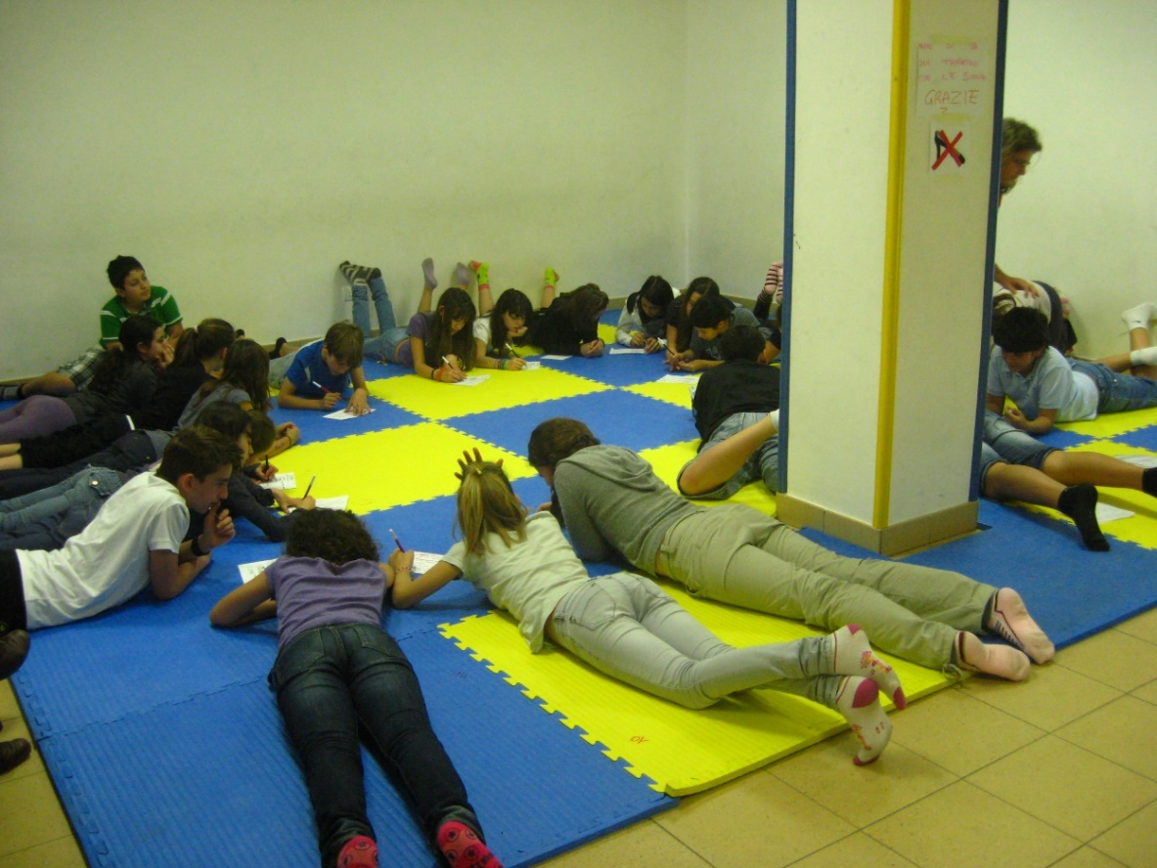
ATTIVITA’ PERSONALI

Slide 9
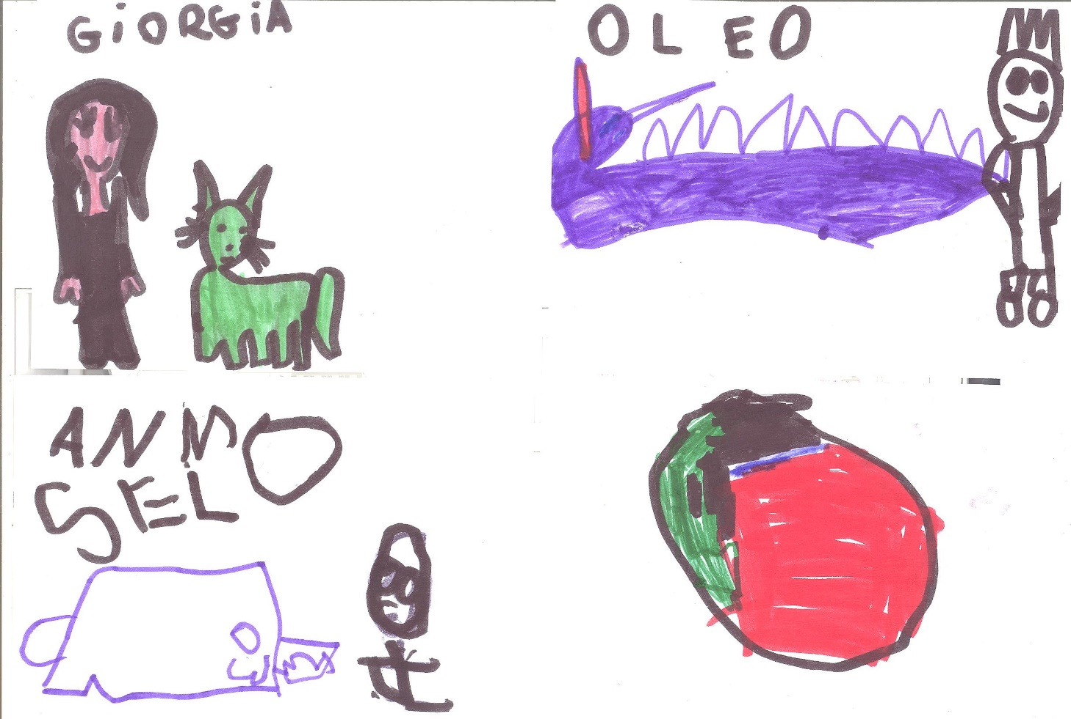
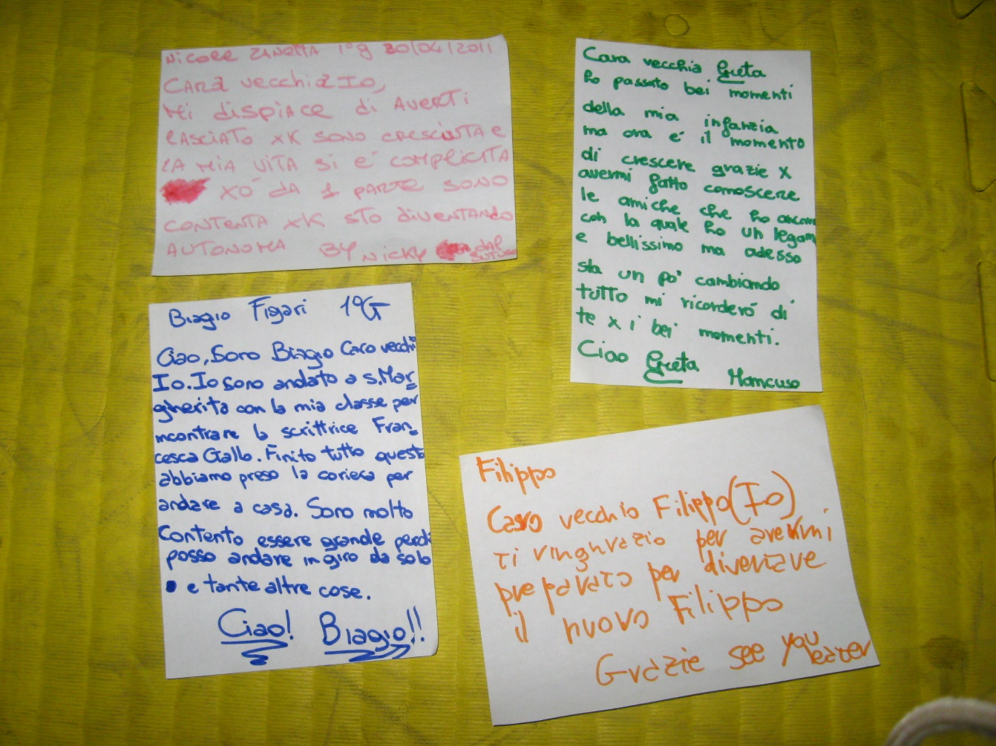
Disegni
Produzioni scritte

Slide 10
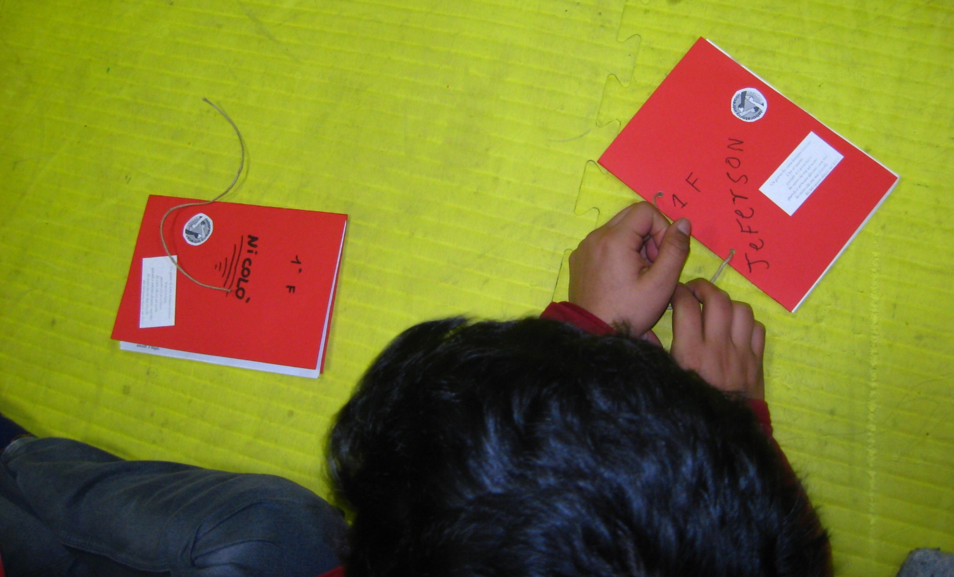
QUALCOSA DA PORTARE A CASA
Costruzione di un libretto con i lavori personali, di gruppo e i disegni fatti durante gli incontri.

Slide 11
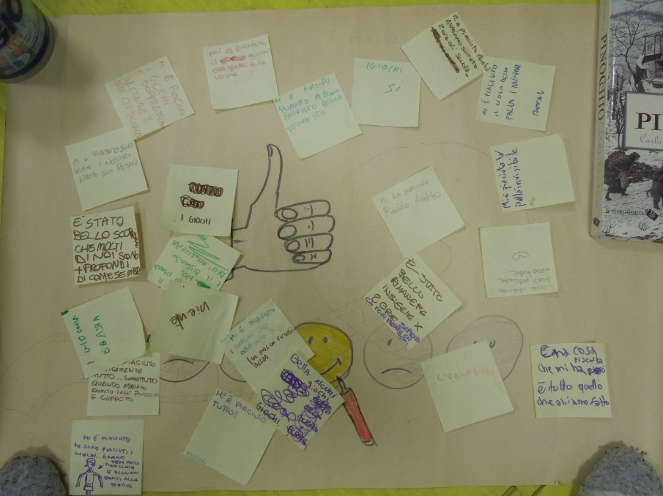
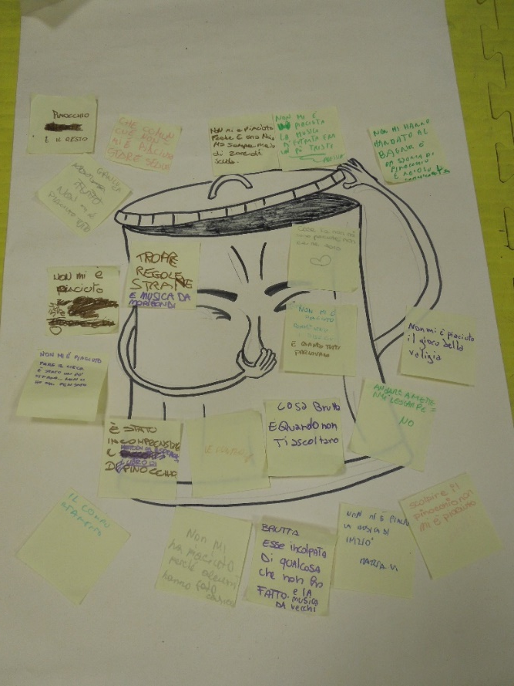
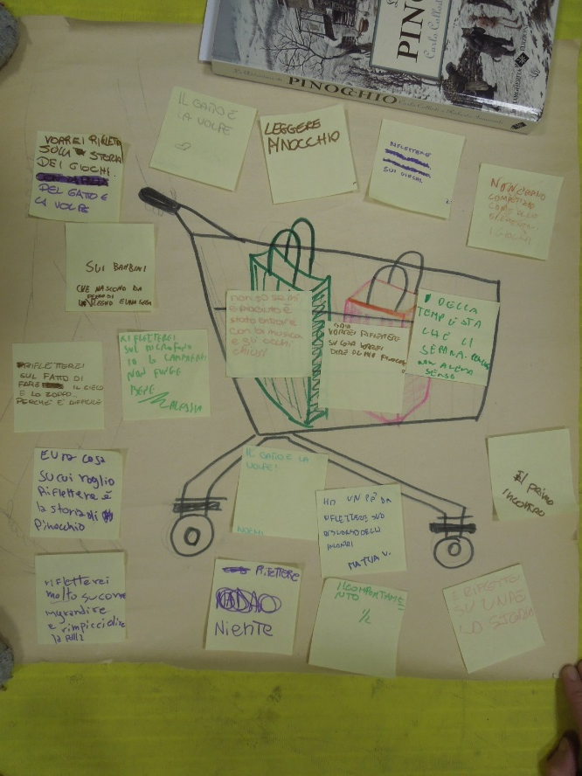
VALUTAZIONE FINALE - Medie
Cosa non mi
è piaciuto
Su cosa rifletto
con calma
Cosa mi è piaciuto

Slide 12
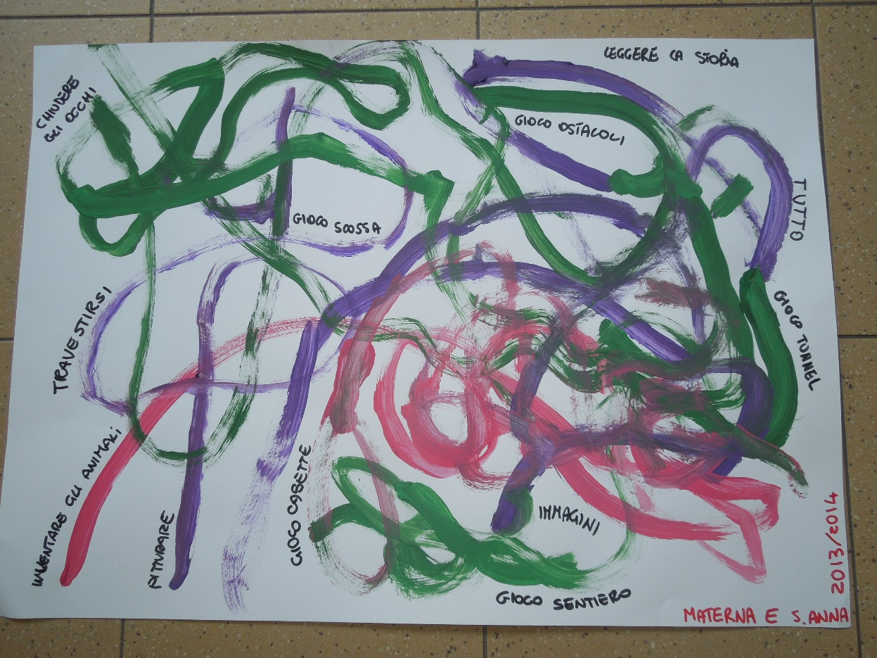
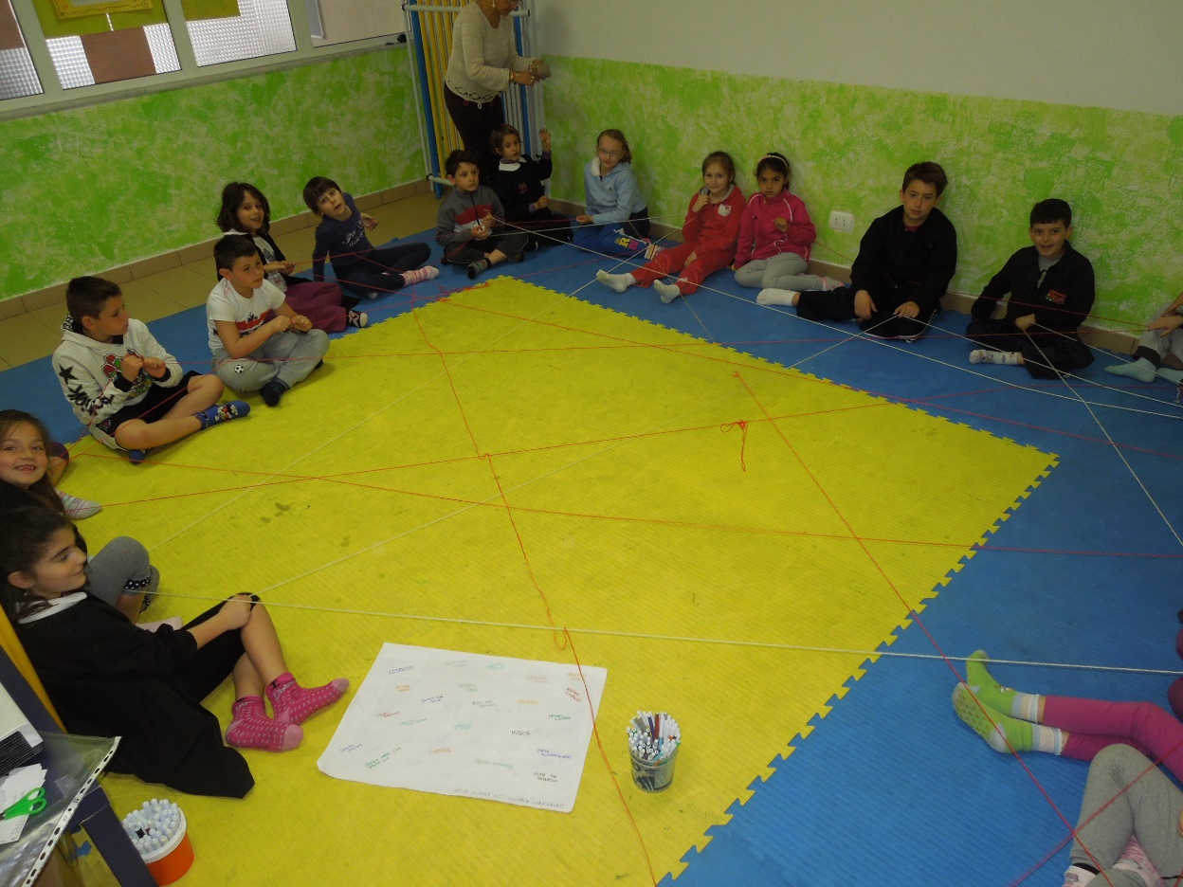
VALUTAZIONE FINALE –
Materna e Primaria

Slide 13

SALUTO FINALE CON GIOCO INTRECCIO

Slide 14
PERCHE’ IL RITMO
Perché i bambini/ragazzi si sentano accolti tutte le volte e riconosciuti nella loro unicità;
Perché si crei continuità e aspettative tra un incontro e l’altro;
Perché si crei un ambiente di fiducia in cui i bambini/ragazzi si sentano sicuri nel potersi esprimere liberamente.

Slide 15
OGNI ASPETTO HA UN SIGNIFICATO
Accoglienza a occhi chiusi
Cerchio
Lettura
Gioco
Plenaria
Saluto finale
Generare fiducia e curiosità per il nuovo incontro
Favorire appartenenza al gruppo
Conoscere e stimolare con diversi contenuti
Tutti possono esprimersi come riescono
Rafforzare l’identità di gruppo
Ulteriore riconoscimento affettivo

